Slide 1
Regularización

Slide 2
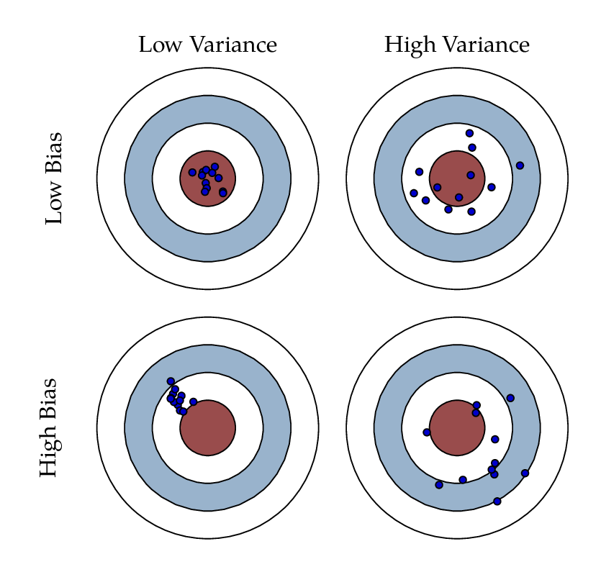
Regularización. Disminuir varianza
Principio de la Navaja de Ockham.
Entre dos modelos que expliquen prácticamente lo mismo, el más sencillo es el mejor modelo.

Slide 3
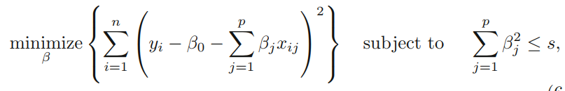
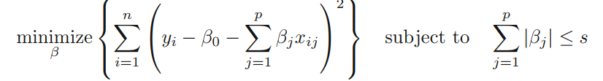
Regularización para modelos lineales
Regresión Ridge (L2)
Regresión Lasso (L1)

Slide 4


Regularización para modelos lineales
Regresión Ridge (L2)
Regresión Lasso (L1)
$$SSE$$
$$SSE$$

Slide 5
Regularización para modelos lineales
Regresión Ridge (L2)
Regresión Lasso (L1)
$$SSE$$
$$SSE$$
Ambas restricciones funcionan como si existiera un presupuesto limitado para la suma de todos los coeficientes diferentes al intercepto. Si s es lo suficientemente grande, la solución no es diferente a OLS.
Reducir el tamaño de los coeficientes implica reducir la flexibilidad del modelo, por ende la varianza del mismo será más pequeña. Estamos disminuyendo la varianza a cambio de aumentar un poco el sesgo.

Slide 6
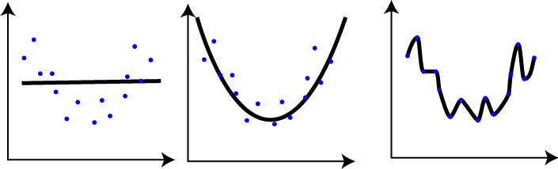
Trade off sesgo - varianza

Slide 7
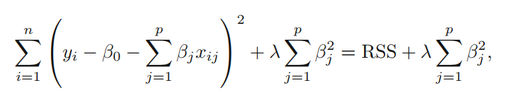
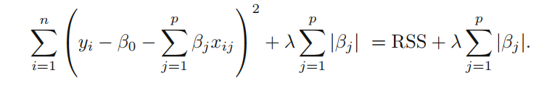
Regularización para modelos lineales
Regresión Ridge (L2)
Regresión Lasso (L1)

Slide 8
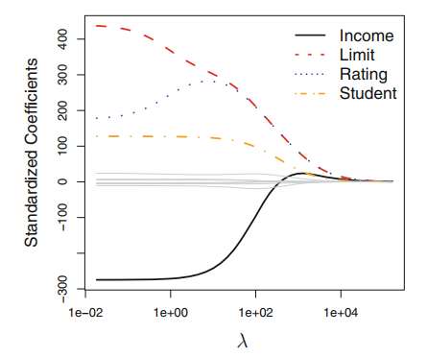
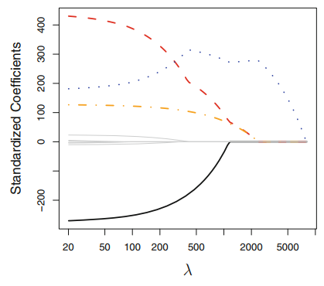
¿Cómo cambian los coeficientes cuando aumenta lambda?
Ridge
Lasso

Slide 9
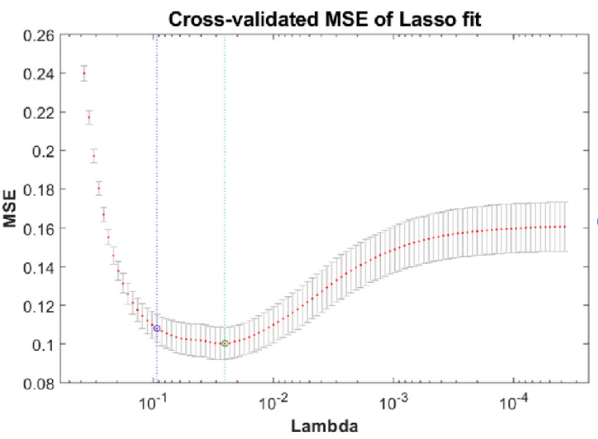

Slide 10
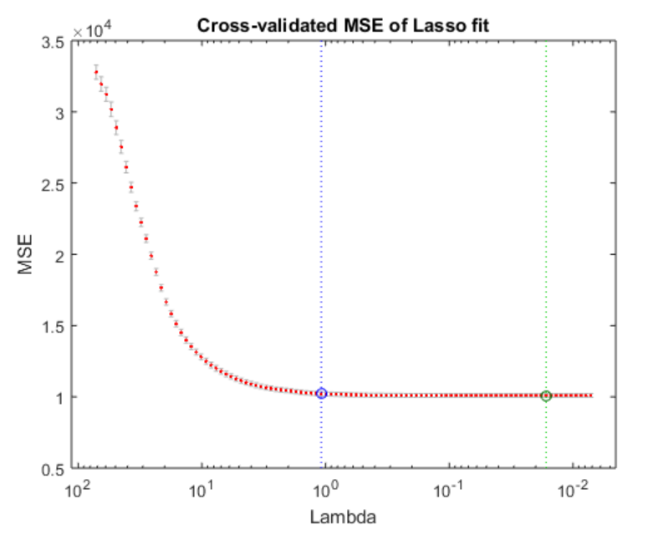

Slide 11
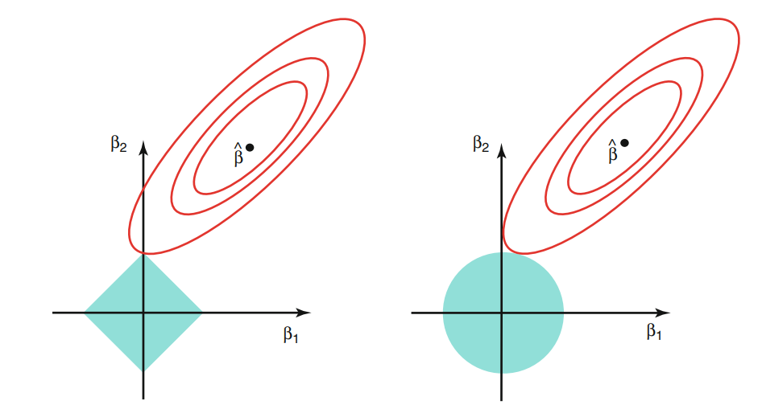
Ridge
Lasso

Slide 12
Ridge
Lasso
OLS
OLS

Slide 13


Ridge
Lasso
OLS
$$β_{1}^{2}+β_{2}^{2}≤s$$
Diferentes combinaciones de betas que me dan el mismo RSS
$$|β_{1}|+|β_{2}|≤s$$

